Slide 1
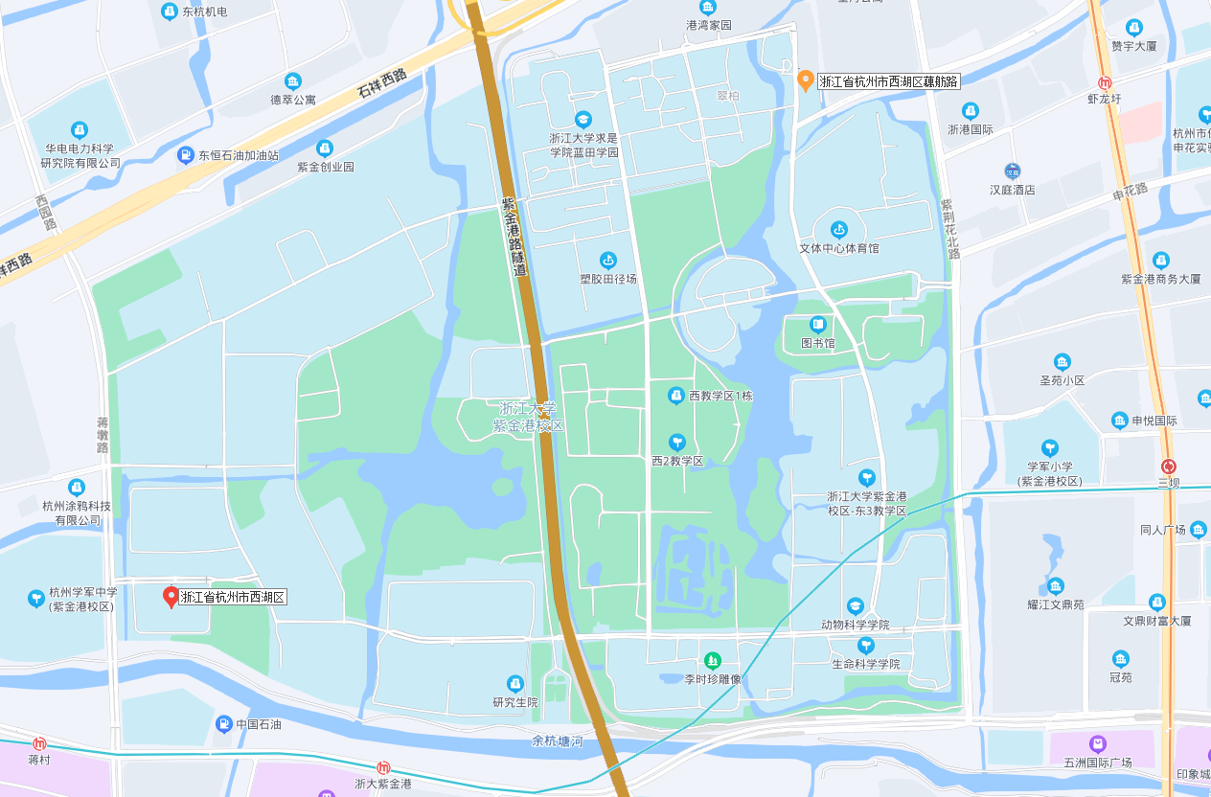

浙江大学紫金港校区平面图
浙江大学校医院
紫金港校区分院
校区东门
校区西门
尧坤楼
（学生服务中心）
浙江大学艺术与考古博物馆
小东门
南大门

